Slide 1
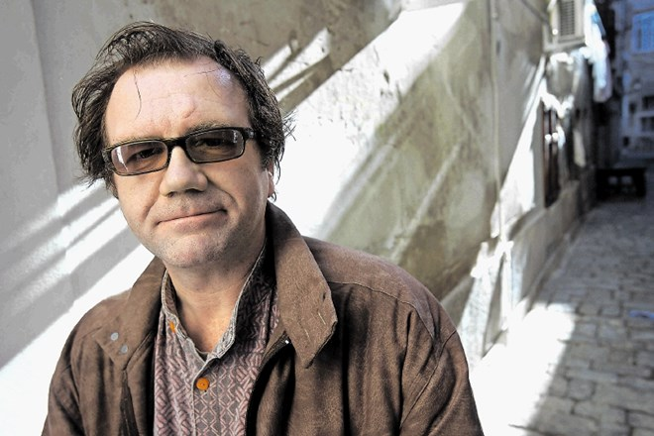
Franjo Frančič - ULICA SVOBODE

Slide 2
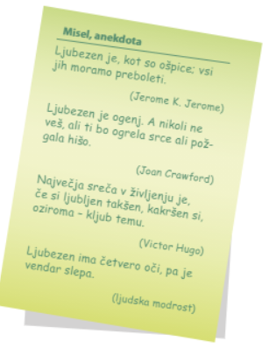
V RAZMISLEK PRED BRANJEM…
Ste bili že kdaj zaljubljeni?
Kaj rečete osebi, ki je preveč radovedna in želi od vas izvedeti skrivnost?
Kaj pomeni, če rečemo:
Ne praskaj se, kjer te ne srbi;
Vsak naj pometa pred svojim pragom;
Naš oče je človek starega kova, stare šole?

Slide 3
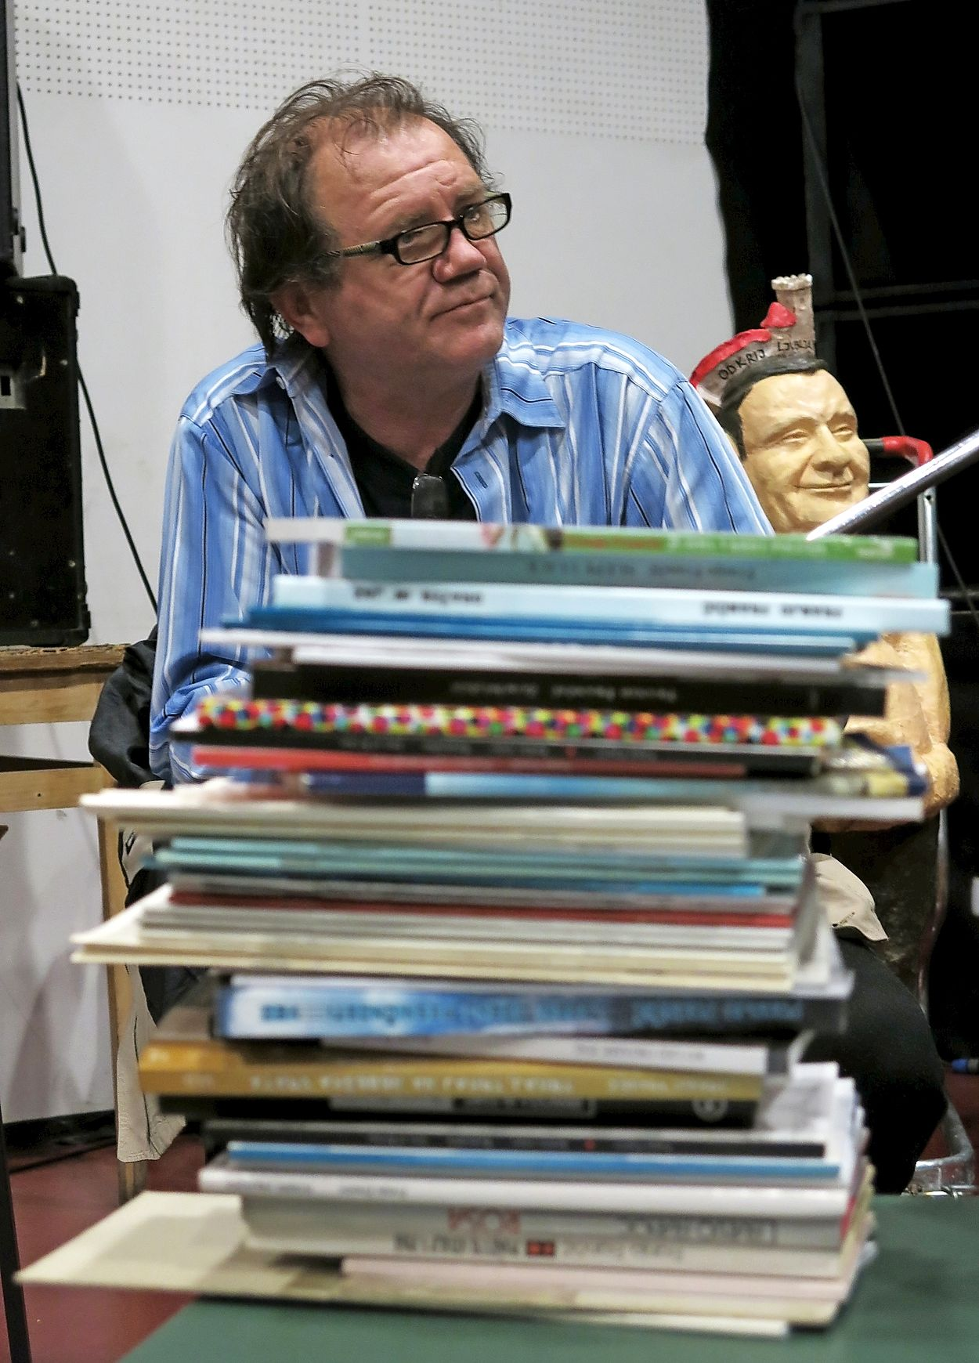
Franjo Frančič…
…je pisatelj, pesnik in dramatik, ki piše za mlade in odrasle. Živi v Sečovlju.
Za otroke je napisal med drugimi tudi pravljice in zbirke kratkih zgodb Ulica svobode.
Prebrali bomo odlomek iz poglavja Poletni šoki in jesenske solze.

Slide 4
ULICA SVOBODE
…Gaj živi v Piranu, v prijetni družini s sestro in mamo, nekajkrat na leto pa pride domov tudi oče Izidor, ki je mornar. Ko konča četrti razred in se začno poletne počitnice, sklene, da bo posnel film o Ulici svobode, v kateri živi, vendar ima veliko drugih skrbi.
O ljubezni nima ravno dobrega mnenja – dokler ne zadene njega…

Slide 5
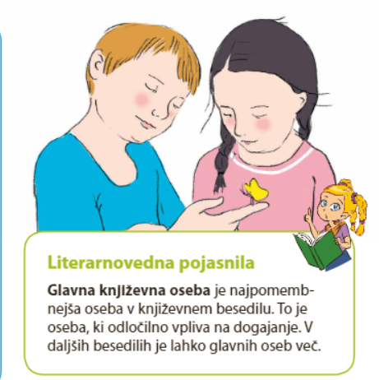
…pa se lotimo besedila…
Vzemi BERILO 4, na straneh 62 in 63 boš našel odlomek zgodbe o Galu.
Besedilo glasno preberi.
Če imaš slučajno možnost doma poiskati kakšnega poslušalca, preberi odlomek še njemu.
Sedaj pa lahko odlomek še poslušaš… klikni tukaj

Slide 6
Sedaj pa strni misli o prebranem in poslušanem besedilu ter ustno odgovori na spodnja vprašanja…
Poznate še kakšno besedilo, ki govori o ljubezni?
Katere književne osebe nastopajo v zgodbi?
Kje in kdaj se je zgodba dogajala?
Kdo vse ve za njegovo ljubezen do Betke?
Na koga in na kaj je Gaj pozabil zaradi zaljubljenosti?
Kako Gaj in Betka premagujeta žalost zaradi bližajočega se slovesa?
Kaj pomeni, da se je še nebo poslavljalo od Betke?
Kako bosta zaljubljenca ohranjala stike?

Slide 7
PA SMO PRI ZARESNEM DELU - VZAMI ZVEZEK ZA SLOVENŠČINO. IZBERI SI ENO OD SPODNJIH TREH NALOG, JO NAPIŠI, ILUSTRIRAJ, FOTOGRAFIRAJ IN POŠLJI SVOJI UČITELJICI.
Napiši nadaljevanje ljubezenske zgodbe med Gajem in Betko.
ali
Opiši svojo izkušnjo prve ljubezni.
ali
Izmisli si svoja dva književna junaka in o njima napiši kratko ljubezensko zgodbo.

